Slide 1

E-kirjaston ajankohtaiset
17.6.2024

Slide 2
E-kirjasto lyhyesti
Kansalliskirjaston ja kuntien (yleisten kirjastojen) yhteistyössä toteuttama palvelu digitaalisten aineistojen tarjoamiseksi kuntien asukkaille.
E-kirjoja ja äänikirjoja suomeksi, ruotsiksi ja englanniksi (jonkun verran myös muilla kielillä) ja kotimaisia digitaalisia aikakauslehtiä.
E- ja äänikirjalisenssejä on rajallinen määrä, joten aineistoa voi joutua jonottamaan. E- ja äänikirjoihin voi tehdä varauksia.
Käyttöliittymänä alkuvaiheessa E-kirjasto-mobiilisovellus (rekisteröityminen vahvalla tunnistautumisella).
Palvelua pääsevät käyttämään E-kirjastoon liittyneiden kuntien asukkaat.
Verkkosivut E-kirjasto.fi
Valmisteltu E-kirjastohankkeessa 22 – 23. Siirtyi Kansalliskirjastoon vuoden -24 alusta.

Slide 3
Liittymistilanne
E-kirjastossa on mukana 221 kuntaa vuonna 2024
85 % Suomessa asuvista on palvelun piirissä
Vuonna 2025 mukaan tulevat Pohjois-Pohjanmaa, Kainuu ja Lappi. Palvelu kattaa 97 % Suomessa asuvista vuonna 2025

Slide 4

Palvelu avautui käyttöön 29.4.
E-kirjasto-sovelluksen iOS-version latauslinkki
Android-sovelluksen latauslinkki

Slide 5
E-kirjaston käyttötilastoja
Palveluun rekisteröitynyt yli 67 700 asiakasta
E- ja äänikirjalainoja tehty tähän mennessä 47 600
Kokoelmassa tällä hetkellä yli tuhat nimekettä ja n. 13 000 lukuoikeutta
Lisenssien käyttöaste n. 75 %
n. 2/3 kokoelmasta äänikirjoja

Slide 6
Lehtitilastoja
Lehtiä luettu: 390 000 kertaa
Turn away –luku hyvin maltillinen (n. 3000-4000)
Kokoelmassa 81 nimekettä
Suosituimmat lehdet: Tekniikan maailma, Kauppalehti, Suomen kuvalehti, Anna, Mikrobitti, Tuulilasi, Kuluttuja, Maaseudun tulevaisuus, Autobild

Slide 7
Aineistot
Kokoelmaan tulee uutta aineistoa viikoittain
Aineistovalintatyöryhmät päättävät oman hankintabudjettinsa käytöstä ja valintasyklistä E-kirjaston kokoelmapolitiikka | Kansalliskirjasto
Isojen kustantamojen kanssa edetty.
Vieraskielisen aineiston (englanti ja muut kielet) toimittaja jouduttiin vaihtamaan, koska ensin valittu toimittaja (Overdrive) ei kyennytkään täyttämään kaikkia teknisiä vaatimuksia. Uusi toimittaja De Marque.
Taustaa kokoelmanmuodostamiselle:E-kirjaston aineistomäärät kasvavat joka viikko | Kansalliskirjasto

Slide 8
Viimeaikaiset kehityskohteet
Android-sovelluksen pääsyavain julkaistu toukokuun lopussa (Passkey)
Englannin ja muunkielinen aineisto mukana E-kirjastossa kesäkuun alusta alkaen
Asiakkaiden rekisteröiminen kirjastossa on nyt mahdollista
Sovelluksen kieliversioiden virheitä korjattu (jonkun verran vielä jäljellä)

Slide 9
E-kirjastosovelluksen kehitys
Huollettavien näkyminen huoltajan sovelluksessa
Kielenvaihtomahdollisuus
Bugi-korjauksia: sovelluksen sisäänkirjatumisajan pidentäminen yms.
Hakuominaisuuksien parantaminen / metadata
Web-käyttöliittymä ja Finna-integraatio
Tilastoportaali julkisessa verkossa
Turvakieltoasiakkaiden henkilötietojen käsittelylupa
Lainaushistoria

Slide 10
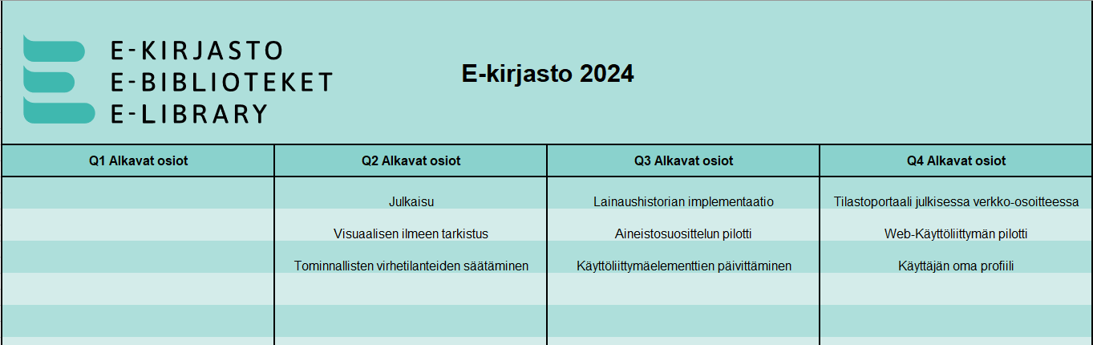
Kehitystyö

Slide 11
Asiakaspalautteiden käsittely
Kunnat vastaavat oman alueensa palautteisiin. Ohje löytyy asiakaswikistä.
Vastaamisen tukena voi käyttää:
  E-kirjaston verkkosivujen Usein kysytyt kysymykset -lista
  Pääkäyttäjille lähetettävä sprinttikirje
  Verkkosivujen sivu, jolle on koottu sovelluksen uusimmat kehittämiskohteet sekä ominaisuudet
  Käyttöohjeet www.e-kirjasto.fi –sivustolla.

Slide 12
Viestintä ja koulutus
LibOppi: koulutusmateriaalit kirjastojen henkilökunnalle
  Kurssi: Kuntien yhteinen e-kirjasto
    Ei tarvitse kurssiavainta
Alueellisia koulutuksia ja tilaisuuksia voi kysyä E-kirjastolta
Loppukäyttäjälle suunnatut verkkosivut osoitteessa e-kirjasto.fi​
Asiakaswikissä
  Tietoa kirjastojen henkilökunnalle ja E-kirjaston yhteistyökumppaneille:
    mm. tiedot tulevista infoista ja muista tapahtumista.
    Uutiskirje
  Kirjastojen käyttöön​:
    E-kirjaston visuaalisen ilmeen ohje.
    Logot ja valokuvia.
    Tulostettavia esitteitä, julisteita, infonäyttödioja ja muita materiaaleja.​
Kirjastojen materiaaleja suunnitellaan viestinnän ja markkinoinnin työryhmässä.​

Slide 13

Tulossa
SuomiAreena yhdessä Sanaston ja Suomen kirjastoseuran kanssa
E-kirjastoinfo kuukausittain
E-kirjastopäivä 23.10. Oodissa

